Slide 1

מסמך STR
מוגש על ידי:
מרדכי קילקר אבי מדינה
ליאור דלמאר אביב דוידוב

Slide 2
רקע על האתר הנבדק והמשחק
League of Legends נקרא גם בקיצור LoL הוא משחק "זירת קרב מרובת משתתפים" שיצא לאור ב-27 באוקטובר 2009 על ידי חברת Riot Games.
המשחק צבר פופולריות רבה מאז יציאתו וביולי 2012 הפך למשחק המחשב המשוחק ביותר בעולם.

Slide 3

תיאור האתר הנבדק
האתר הנבדק הינו - https://play.na.leagueoflegends.com/en_US
האתר הנבדק הינו אתר הרשמה ומידע על משחק הרשת LOL.
לאתר יש מגוון של אפשרויות, ובהן:
הרשמה למשחק
הורדת המשחק
מידע על משתמשים
מידע על עדכונים
מידע על גיבורים
ועוד

Slide 4
תהליך העבודה?
כתיבת תסריטי בדיקה ב - QC
מסמך STP
הרצת בדיקות ותיעוד
כתיבת עץ מערכת
ניתוח התוצאות
ומסקנות
כתיבת עץ מערכת בQC-

Slide 5
סוגי הבדיקות
בדיקות פונקציונליות
בדיקות E2E
בדיקות CRUD
בדיקות GUI
בדיקות לא פונקציונליות
בדיקות אבטחה
בדיקות קישוריות
בדיקות I18N
בדיקות עומסים

Slide 6



סביבת הבדיקות
אתר האינטרנט נבדק בדפדפנים הבאים:
Chrome
Internet Explorer
Mozilla Firefox
תמונה זו מאת מחבר לא ידוע ניתן ברשיון במסגרת CC BY-SA

Slide 7
תכנון מול ביצוע
בדיקה בדפדפן כרום – בוצע
בדיקה בדפדפן Firefox – בוצע חלקית
בדיקה בדפדפן Explorer – לא בוצע
בדיקת אבטחה – בוצע
בדיקת עומסים – בוצע
בדיקת I18N – בוצע
בדיקת GUI - בוצע
פתיחת Board חדש - בוצע חלקית

Slide 8
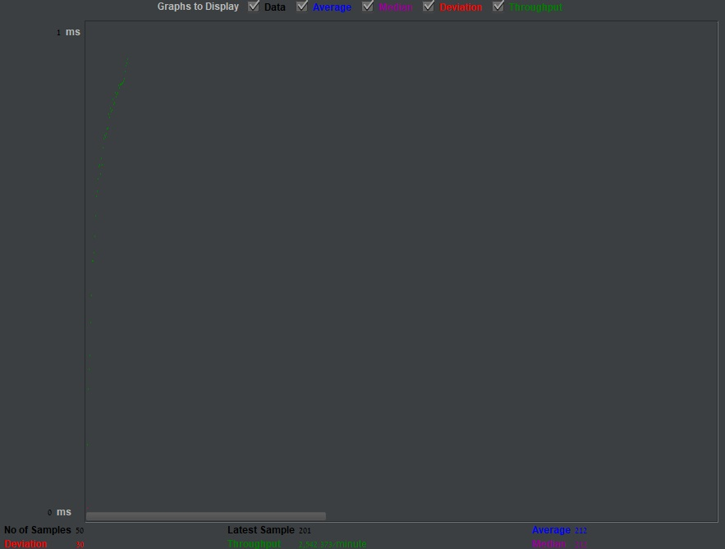
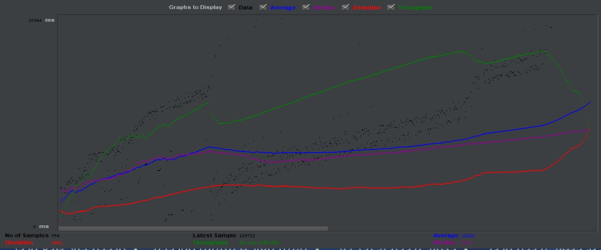
תוצאות JMETER
בדיקה של 50 משתמשים
בדיקה של 3000 משתמשים

Slide 9
תוצאות JMETER
Thread name: Thread Group 1-9
Sample Start:2020-03-09 11:22:48 IST
Load time:32
Connect Time:13
Latency:16
Size in bytes:256797
Sent bytes:134
Headers size in bytes:508
Body size in bytes:256289
Sample Count:1
Error Count:0
Data type ("text"|"bin"|""):text
Response code:200
Response message: OK
HTTPSampleResult fields :ContentType: text/html; charset=utf-8DataEncoding: utf-8

Slide 10
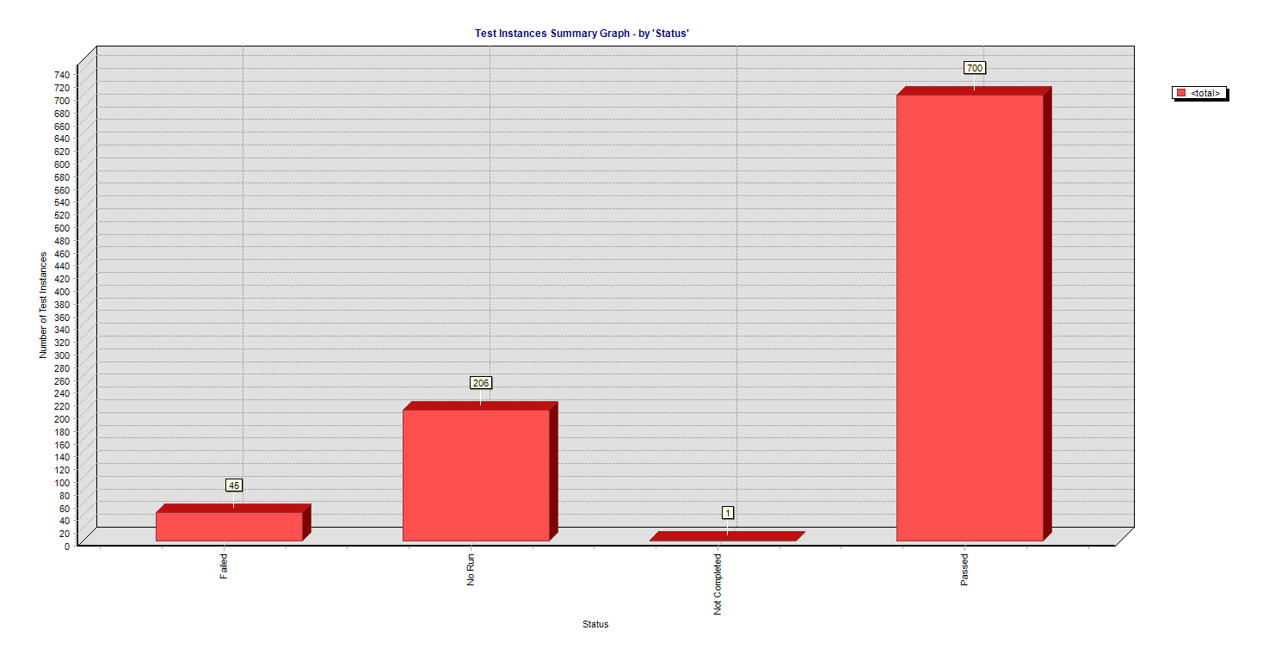
דיאגרמה של טסט על פי סטטוס

Slide 11
דיאגרמה של חומרת תקלות

Slide 12
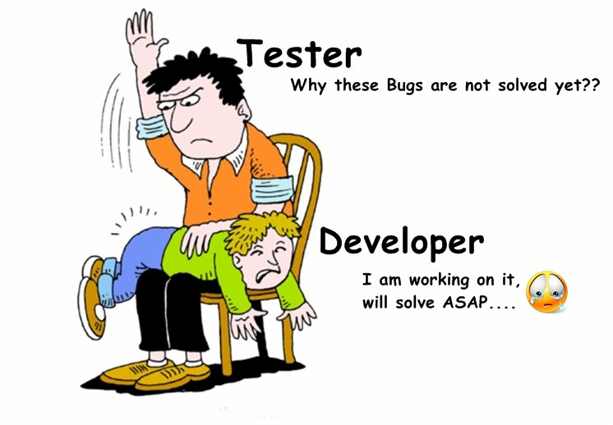
תקלות

Slide 13
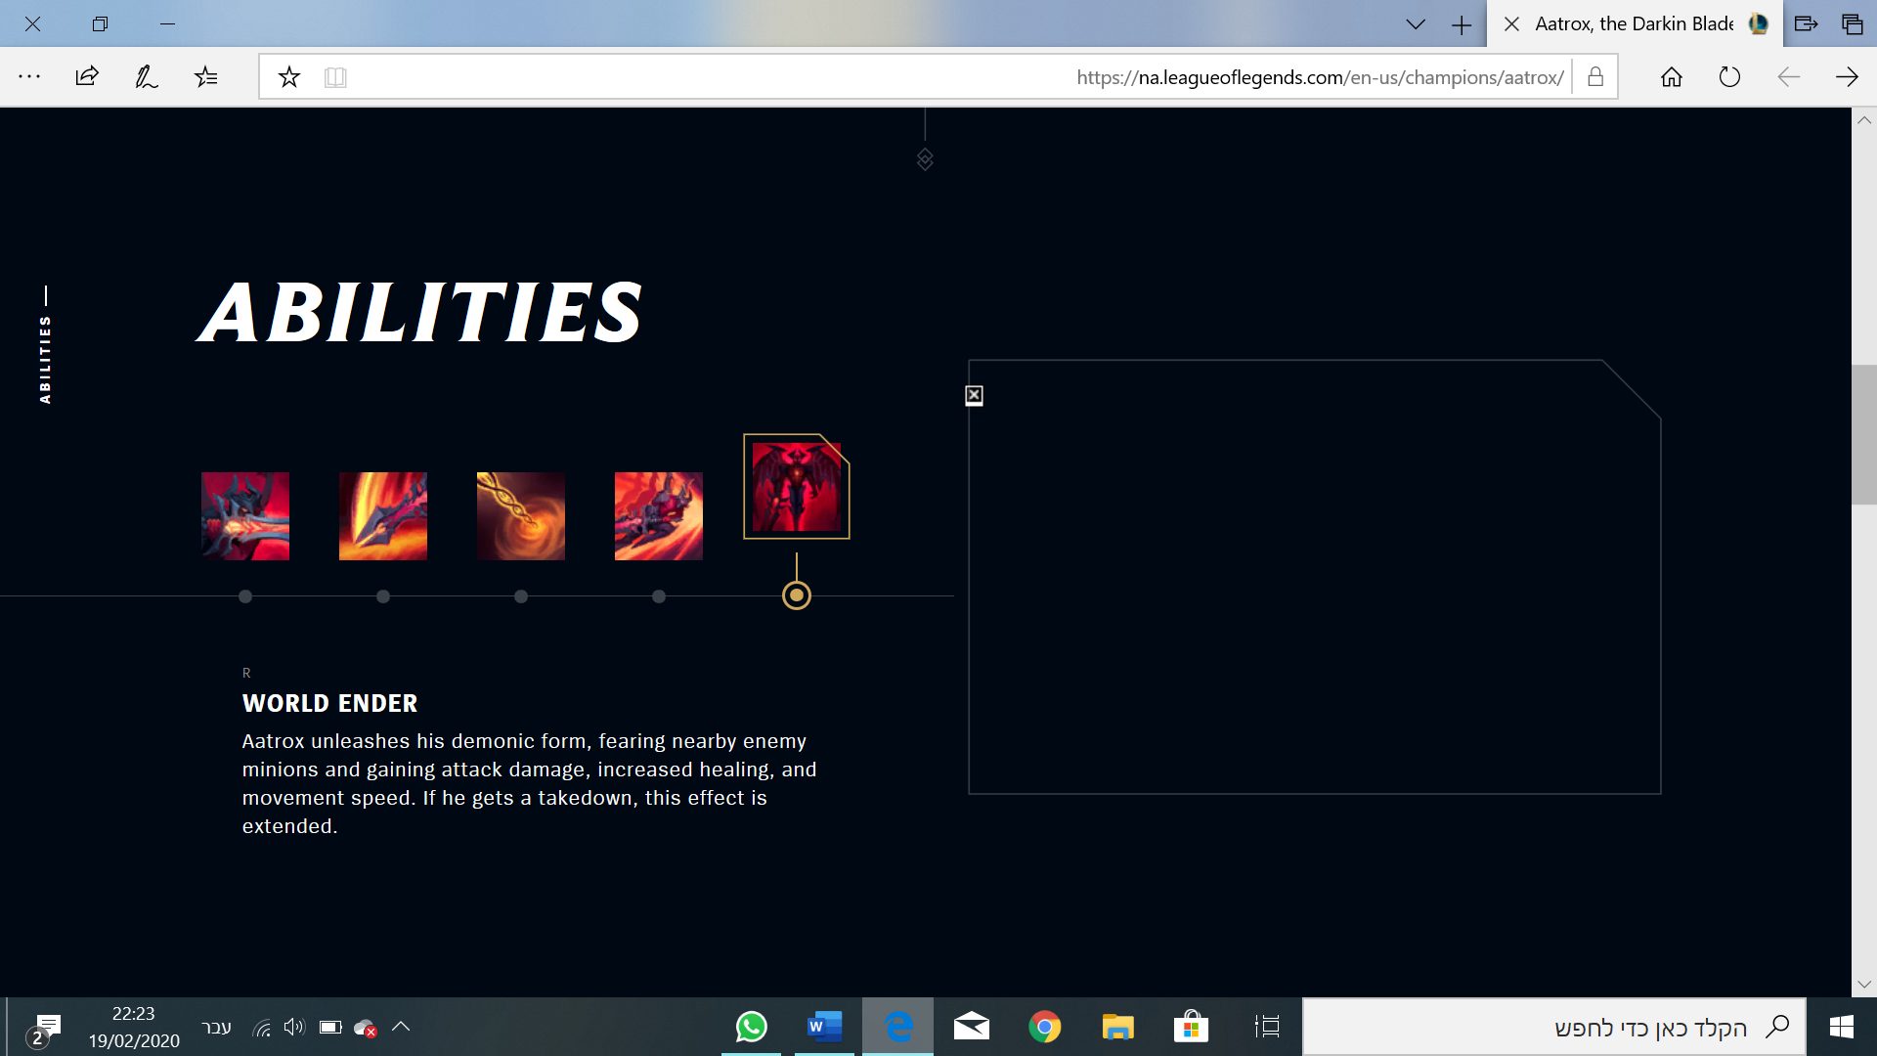
באג של אולטימייט

Slide 14
באג של איות

Slide 15
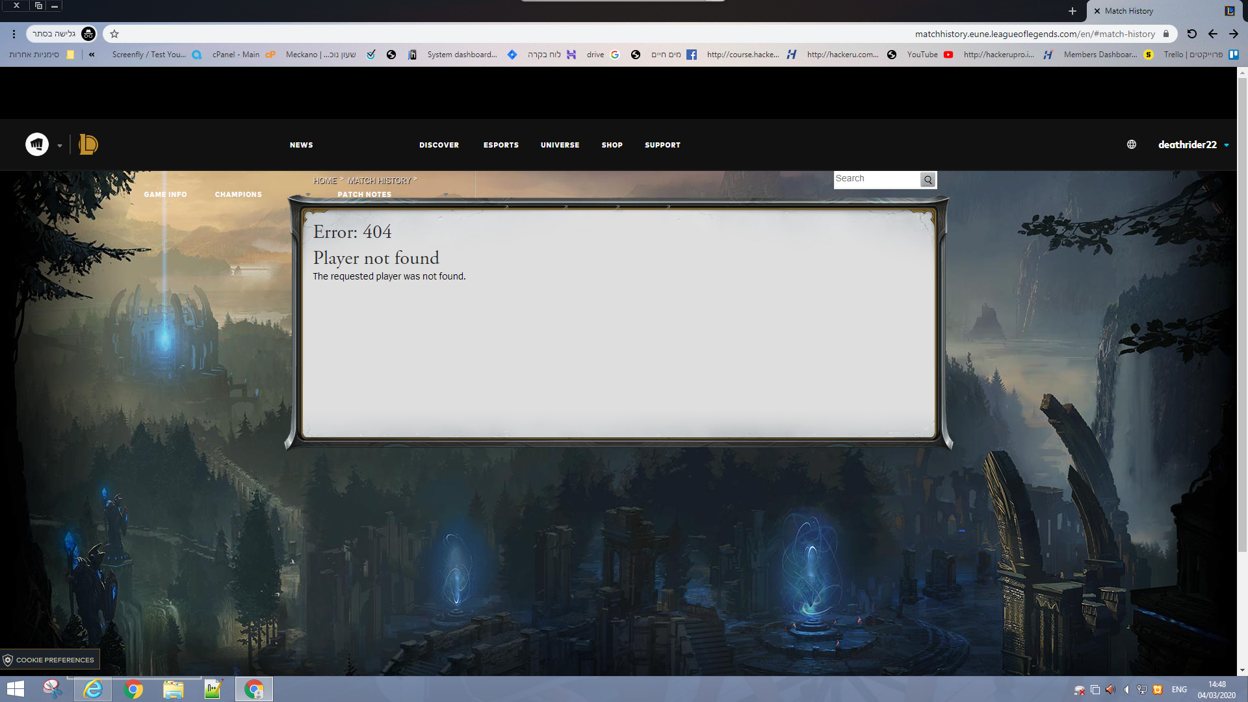
היסטוריית משחק ותפריט חלקי

Slide 16
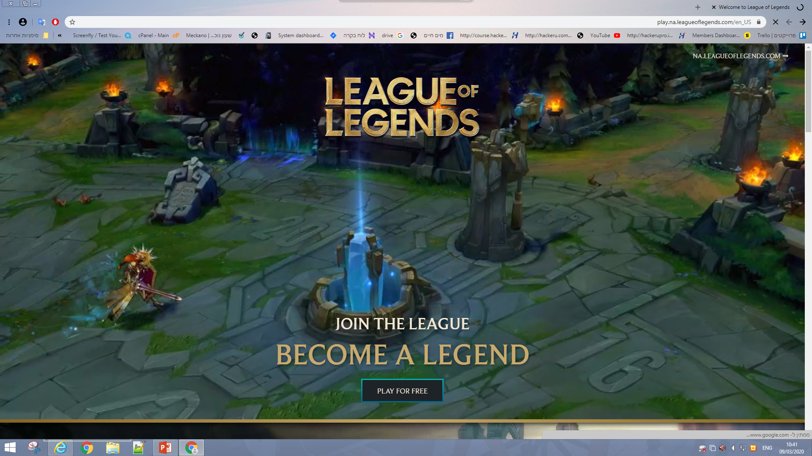
באג של Welcome page ב Firefox

Slide 17
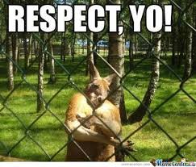
מסקנות
- מפתחי האתר הינם מפתחים ברמה גבוהה ביותר.
אתר עם חווית משתמש ברמה גבוהה ביותר.
אתר עם המון אינפורמציה חזותית אשר הבנתה קלה ומהירה.
אתר זה הינו אתר בעל כמות בגים מינורית ביותר.
חוסר יכולת תיקון בגים מינורית (ירידה לפרטים).

